Slide 1
Родительское собрание в подготовительной группе
«Дети и родители на школьном старте»

Slide 2
Виды готовности к школе:
-Физическая
-Интеллектуальная
-Психологическая

Slide 3
Физическая готовность:
-Хорошее состояние здоровья
-уровень развития двигательных и физических качеств (ловкость, увертливость, быстрота, сила, выносливость и др.).
-уровень развития культурно –гигиенических навыков и привычек
-закаливание организма, выносливость, хорошая сопротивляемость к заболеваниям
-Хорошо развитая мелкая моторика руки (для письма).

Slide 4
Интеллектуальная готовность:
Ведущей деятельностью становится -учебная. Для этого необходимо сформировать навыки учебной деятельности:
-Умение слушать и слышать и воспринимать информацию.
-Умение планировать свою деятельность, готовить и убирать свое рабочее место.
-Знания, широкий кругозор, эрудиция, умение ориентироваться в окружающем мире
-Высокий уровень развития познавательных процессов (внимания, памяти, мышления, воображения, восприятия).
-Уровень мыслительной деятельности (анализ, синтез, сравнения, обобщения, смекалка).
-Уровень специальных навыков (грамота, математика, развитие речи и т.д.)

Slide 5
Психологическая готовность
Мотивационная, волевая, эмоциональная
Успех ребёнка в школе зависит от: психологической готовности ребёнка к школе –это, прежде всего желание получать знания, отнюдь не всегда интересные и привлекательные, и желание учиться (мотивационная готовность). Но и это ещё не всё. Существует огромная пропасть между «хочу в школу» и «надо учиться работать», без осознания этого « надо» ребёнок не сможет хорошо учиться, даже если перед школой он умеет хорошо читать, писать, считать и так далее.

Slide 6
Советы родителям будущих первоклассников
• Помогите своему ребёнку овладеть информацией, которая позволит ему не растеряться в обществе.
• Приучайте ребёнка содержать свои вещи в порядке.
• Не пугайте ребёнка трудностями и неудачами в школе.
• Научите ребёнка правильно реагировать на неудачи.
• Помогите ребёнку обрести чувство уверенности в себе.
• Приучайте ребёнка к самостоятельности.
• Учите ребёнка чувствовать и удивляться, поощряйте его любознательность.
• Стремитесь сделать полезным каждое мгновение общения с ребёнком.

Slide 7
Квест-игра «Готовы ли вы к школе?»
Что такое квест? (англ. «guest» - поиск). Это разновидность игр, в которых герой проходит по запланированному сюжету, стремясь выполнить какое-то задание.

Slide 8
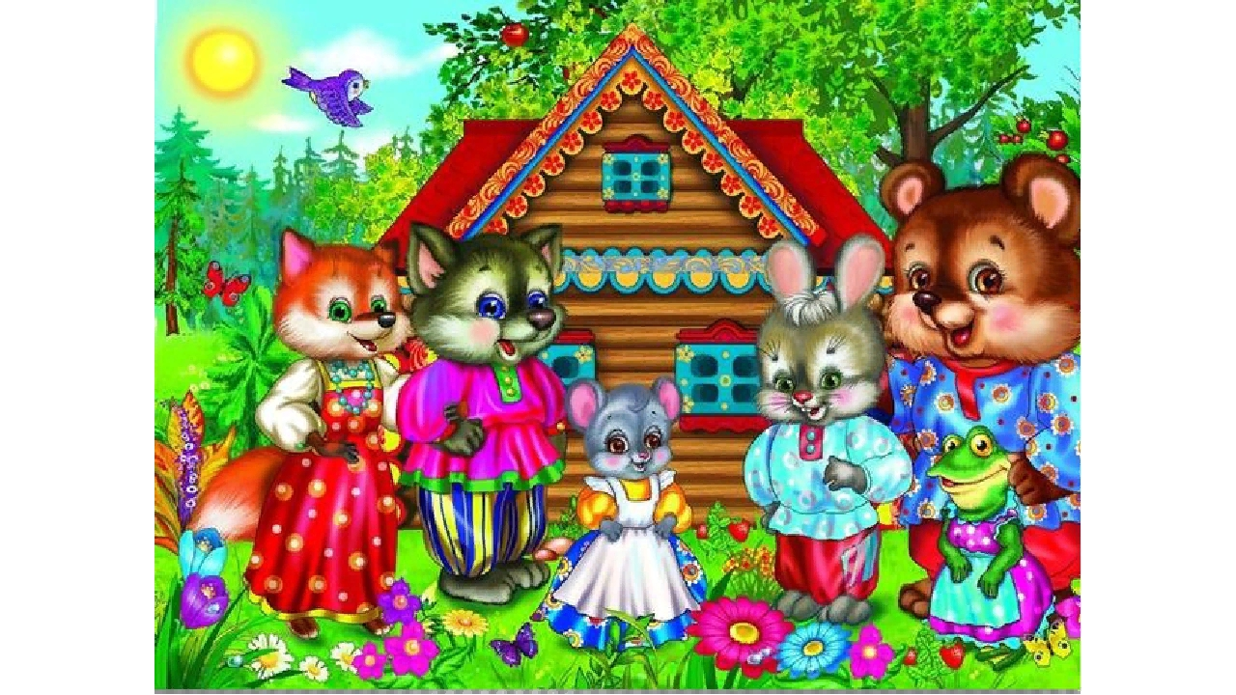
Собрать картинку из частей

Slide 9
Подобрать к словам антонимы:
Широкий-узкий
Высоки-низкий
Большой-маленький
Сладкий-горький
Горячий-холодный
Белый-черный
Толстый-тонкий
Зима-лето

Slide 10
Графический диктант, показать фигуру, которая получилась:

Slide 11
Расставить знаки в примерах и неравенствах:
2+5=7 9>7
9-3+6 8<5
2+0=2 6=6
10-2=8 3<6
4+3=7 4 >1

Slide 12
Назвать структуру задачи и решить одну:
На яблоне висело 5 яблок и 3 груши. Сколько плодов висело на яблоне?
(Условие, вопрос, решение, ответ; 5)

Slide 13
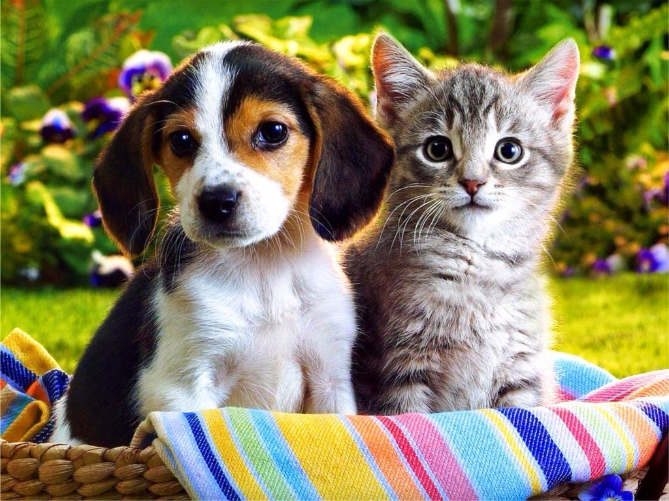
Описать животное десятью прилагательными:

Slide 14
Вписать цифры, которые потерялись:
1,2,3,…,5,6;
3,4,5,…,7,8;
5,6,7,…,9,10;
10,9,8,…,6,5;
39,38,…,36,35.

Slide 15
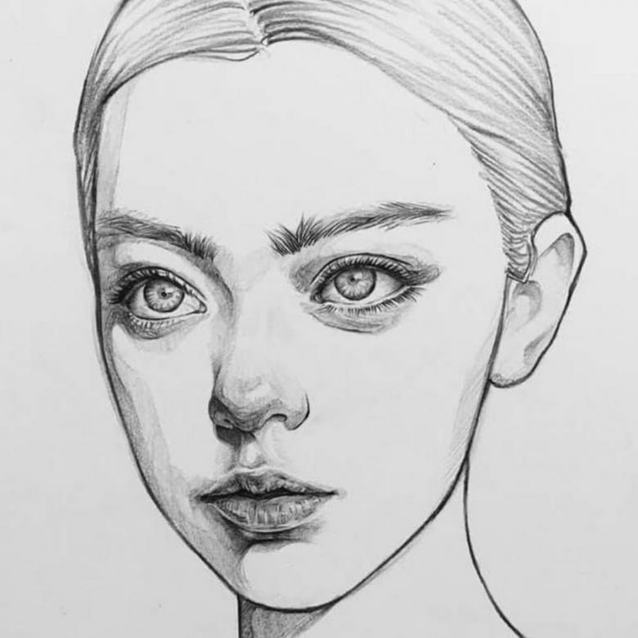
Нарисовать портрет человека

Slide 16
Обвести по контуру, вырезать и наклеить.

Slide 17
Отгадать загадки по сказкам:
Сказку быстро вспоминай:
Персонаж в ней — мальчик Кай,
Королева Снежная Сердце заморозила,
Но девчурка нежная Мальчика не бросила.
Шла она в мороз, метели,
О еде забыв, постели.
Шла она на помощь другу.
Как зовут его подругу?
Этот сказочный герой
С хвостиком, усатый,
В шляпе у него перо,
Сам весь полосатый,
Ходит он на двух ногах,
В ярко-красных сапогах.

Slide 18
Эту как зовут старушку?
Просит бабушка избушку:
«Разверни-ка свой фасад:
Ко мне — перед, к лесу — зад!»
Топнет костяной ногой.
Звать бабулечку …
Кто по улицам ходил,
По-турецки говорил,
А когда голодным был,
Солнце в небе проглотил?
Это — жадный …
Кто знает эту сказку с детства,
Поймёт, о чём я говорю:
Какое транспортное средство
Емелю привезло к царю?

Slide 19
По первому морозцу,
По первому снежку
Кто на печке едет,
Лёжа на боку?
Хоть твердит, что он — мастак,
Попадал не раз впросак,
Просто он — большой зазнайка,
И зовут его …
Уходя, просила мать
Никому не открывать,
Но открыли дети дверь!
Обманул зубастый зверь —
Песню мамину пропел.
Кто потом козляток съел?

Slide 20
Жили братья-толстячки,
Все три носа — пятачки.
Старший братец — всех умней,
Дом построил из камней.
Отвечайте-ка, ребята,
Кто те братья? …

Slide 21
Назвать семь плоскостных геометрических фигур

Slide 22
Собрать головоломку

